Slide 1
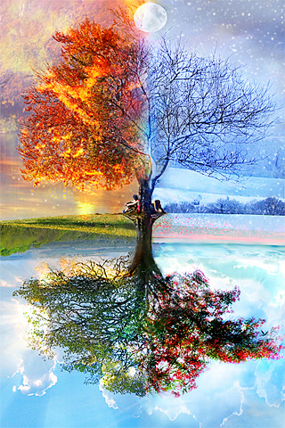
Тема:
«Времена года в лирике Ф.И.Тютчева»
Выполнил: ученик 5б класса СОШ №8 Гордеев Даниил
Муром 2014

Slide 2
Цели:
На примере стихотворений показать, что произведения Тютчева несут в себе заряд жизнеутверждающей силы.
Познакомиться с жизнью и творчеством Ф.И.Тютчева

Slide 3
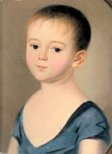
Детство
Недалеко от города Брянска, в селе Овстуг, расположенном у реки Десны, 23 ноября 1803 года родился Фёдор Иванович Тютчев в родовитой дворянской семье. Ко дню рождения отца,13 ноября, будущий поэт написал стихотворение, и называлось оно «Любезному папеньке». Юному стихотворцу тогда ещё не исполнилось одиннадцати лет, и чтение стихотворения всегда вызывало слёзы восторга
В сей день счастливый нежность сына
Какой бы дар принесть смогла! Букет цветов? – но флора отцвела,
И луг поблёкнул и долина…

Slide 4
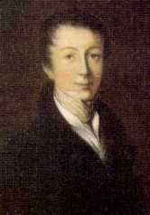
Юность
Тютчев рано обнаружил необыкновенные дарования и способности к учению. Получил хорошее домашнее образование, которым с десяти лет руководил Раич, поэт-переводчик, знаток классической древности и итальянской литературы. Уже в двенадцать лет Тютчев поступает на словесное отделение Московского университета. После окончания университета (1821) Тютчев едет в Петербург, поступает на службу в Коллегию иностранных дел, получает место сверхштатного чиновника русской дипломатической миссии в Баварии и в девятнадцать лет отправляется в Мюнхен. За границей Тютчеву предстоит провести двадцать два года.

Slide 5
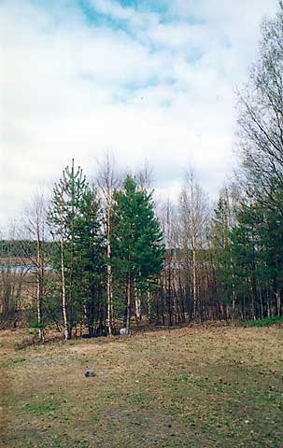
Поэзию Тютчева нельзя представить без лирики природы. И в сознание читателей поэт вошёл прежде всего как певец природы. Некрасов отметил его необыкновенную способность улавливать «именно те черты, по которым в воображении читателя может возникнуть и дорисоваться сама собою данная картина».
Картины природы в лирике Тютчева воплощают глубокие, напряжённые трагические раздумья поэта о жизни и смерти, о человечестве и мироздании.
Весна
Лето
Осень
Зима

Slide 6
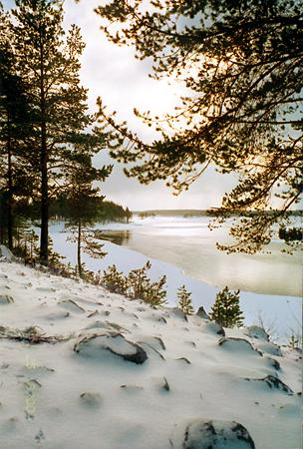
Весна
Тютчев неповторимо запечатлел в своих стихотворениях все четыре времени года.
Мы видим и слышим звуки природы от апрельского бурного таяния снегов до тёплых, майских дней

Slide 7
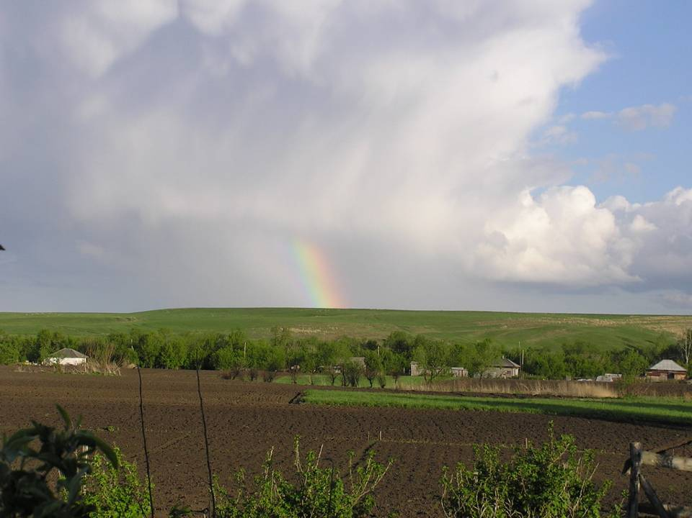
Люблю грозу в начале мая,
Когда весенний, первый гром,
Как бы резвяся и играя,
Грохочет в небе голубом.
Гремят раскаты молодые.
Вот дождик брызнул, пыль летит,
Повисли перлы дождевые,
И солнце нити золотит.
Весна
«Весенняя гроза» передаёт возвышенную по-тютчевски красоту мира.

Slide 8
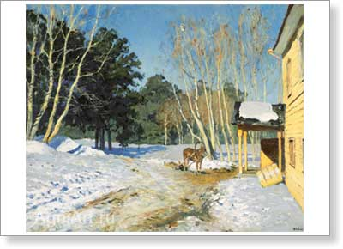
Более всего поэта привлекала весна, как торжество жизни над увяданием, как символ обновления мира.

Slide 9
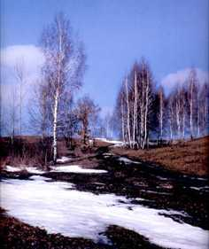
Ещё в полях белеет снег,
А воды уж весной шумят –
Бегут и будят сонный брег,
Бегут и блещут и гласят…
Они гласят во все концы:
«Весна идёт, весна идёт!
Мы молодой весны гонцы,
Она нас выслала вперёд!»

Slide 10
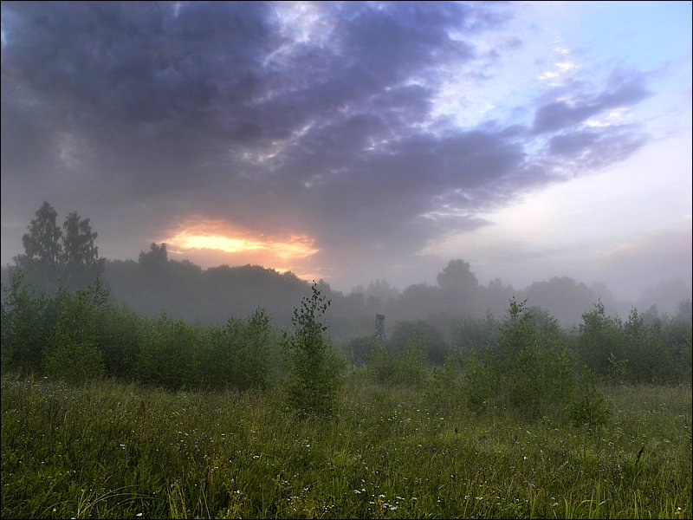
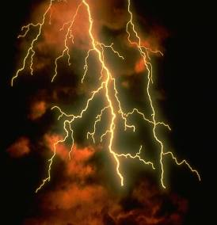
Лето
Тютчевское лето часто грозовое. Место действия – земля и небо, они же – главные персонажи, гроза – это их сложные и противоречивые отношения.
Ветры тёплого порывы,
Дальний гром и дождь порой…
Зеленеющие нивы
Зеленее под грозой.
Вот пробилось из-за тучи
Синей молнии струя –
Пламень белый и летучий
Окаймил её поля.
Неохотно и несмело
Солнце всходит на поля.
Чу, за тучей прогремело,
Принахмурилась земля

Slide 11
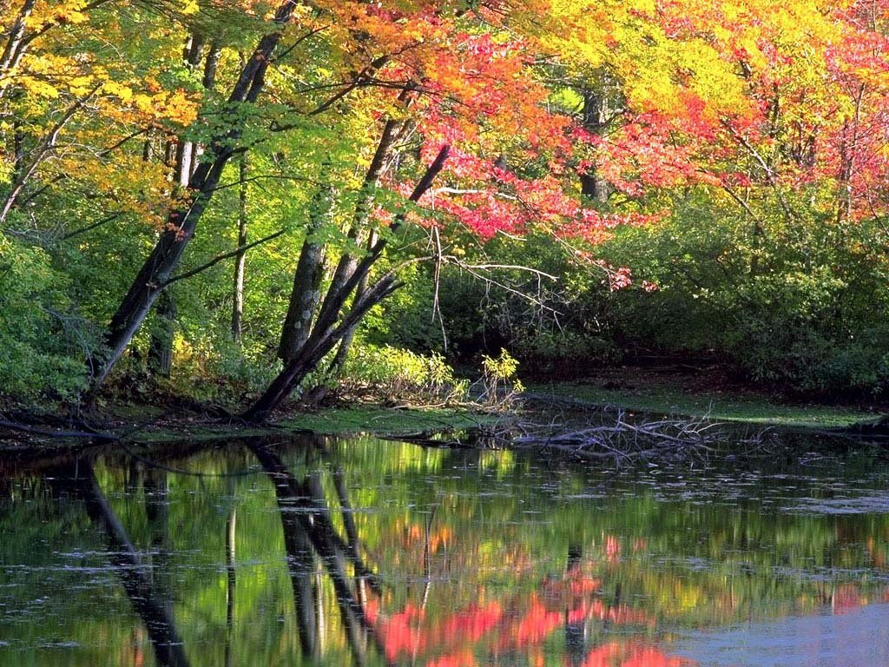
осень
Есть в осени первоначальной
Короткая, но дивная пора.
Весь день стоит, как бы хрустальный,
И лучезарны вечера…

Slide 12
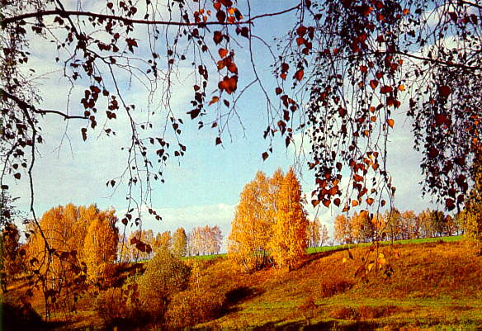
Есть в светлости осенних вечеров
Умильная, таинственная прелесть:
Зловещий блеск и пестрота дерев,
Багряных листьев томный, лёгкий шелест,

Slide 13
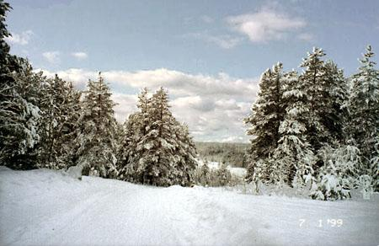
Зима
Чародейкою Зимою
Околдован, лес стоит –
И под снежной бахромою,
Неподвижною, немою,
Чудной жизнью он блестит.
И стоит он, околдован, –
Не мертвец и не живой –
Сном волшебным очарован,
Весь опутан, весь окован
Лёгкой цепью пуховой…

Slide 14
Отношение Ф.И.Тютчева к природе
В своих стихах Тютчев стремится понять природу, превратить её в часть внутреннего мира. Этим стремлением вместить природу в рамки человеческой души объясняется страсть Тютчева к олицетворению. В стихотворении « Весенние воды» ручьи «бегут и блещут и гласят». Они наделены человеческими качествами и даже речью. Спокойная, умиротворённая картина майских дней в последней строфе стихотворения также одушевлена.
Приём олицетворения природы необходим поэту, чтобы показать неразрывную связь мира природы с жизнью человека.
А. Э. Солодилов « Весенние воды»

Slide 15
Последние годы жизни
С 1858 года и до конца своих дней Тютчев занимал должность председателя Комитета иностранной цензуры. Он часто выступал в роли заступника изданий и влиял на органы печати в духе своих убеждений. Чувство одиночества было особенно ощутимо в последние годы жизни поэта. Ушли из жизни многие близкие люди. Тяжело больной, прикованный к постели, Тютчев поражал окружающих остротой и живостью ума, интересом к событиям политической и литературной жизни.
Умер Тютчев 15/27 июля 1873 года.
После смерти поэта вышло издание его стихотворений. А.А.Фет приветствовал его стихотворным посвящением:
Но муза, правду соблюдая, Глядит – а на весах у ней Вот эта книжка небольшая, Томов премногих тяжелей.

Slide 16
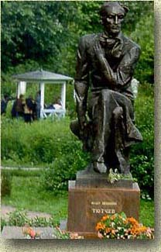
Это один из многих памятников Ф.И.Тютчеву в селе Овстуг на Брянщине.

Slide 17
Гроза
Федор Тютчев
Неохотно и несмело Солнце смотрит на поля. Чу, за тучей прогремело, Принахмурилась земля. Вот пробилась из-за тучи Синей молнии струя – Пламень белый и летучий Окаймил её края. Чаще капли дождевые Вихрем пыль летит с полей, И раскаты громовые Всё сердитей и смелей

